Slide 1


FORO REGIONAL SOBRE POLÍTICAS DE PRODUCCIÓN LOCAL DE MEDICAMENTOS: DEBATE DE ALTERNATIVAS EN LATINOAMÉRICA
Buenos Aires 10 y 11 de Diciembre de 2014
“Alianza público privada para la producción de benznidazol en Argentina”
Sonia Tarragona

Slide 2
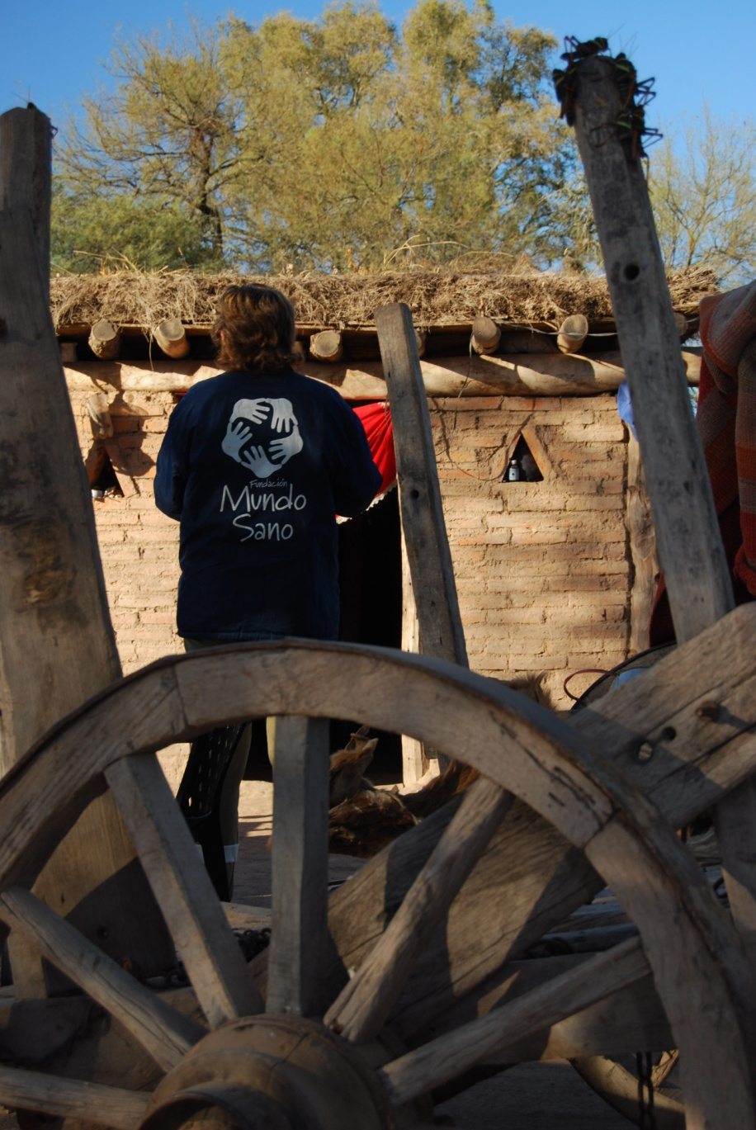
Mundo Sano
Desde 1993, trabajamos para mejorar la salud en las regiones del país más afectadas por las enfermedades desatendidas.
Sumando capacidades, esfuerzos públicos y privados y con participación de las comunidades afectadas, avanzamos en investigaciones científicas con intervenciones sociales.
VISIÓN
Transformar la realidad de las comunidades afectadas por enfermedades desatendidas.
MISIÓN
Desarrollar modelos efectivos de gestión replicables, escalables y transferibles, a través de alianzas público-privadas, con investigación científica multidisciplinaria.

Slide 3

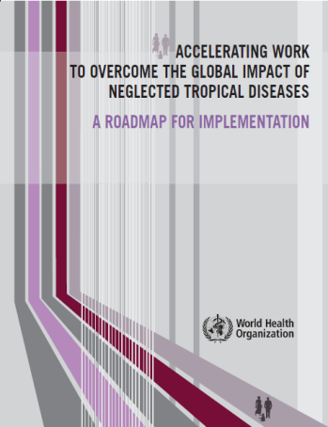

La OMS y las enfermedades desatendidas

Slide 4
¿Cuáles son las enfermedades desatendidas?
Se incluyen dentro de este grupo de enfermedades:
    Dengue
    Rabia
    Tracoma
    Úlcera de Buruli
    Leishmaniasis
    Treponematosis endémicas
    Lepra
    Enfermedad de Chagas
    Tripanosomiasis Africana
    Leishmaniosis
    Filariasis linfática
    Dracunculiasis
    Oncocercosis
    Esquistosomiasis
    Geohelmintiasis
    Hidatidosis
    Infecciones por trematodos transmitidos por alimentos

Slide 5





Tipos de Transmisión
Transmisión Vectorial
Transmisión congénita
Transmisión por transfusión de sangre y trasplantes de órganos
Otras (sin evidencia en Argentina)

Slide 6
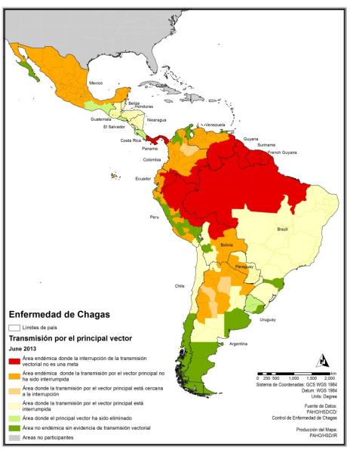

La enfermedad de Chagas in América Latina (2012)
Muertes anuales: 12.000
Personas infectadas: 6 a 8 millones
Nuevos casos por año: 28.000
Población en riesgo: 65 millones

Slide 7
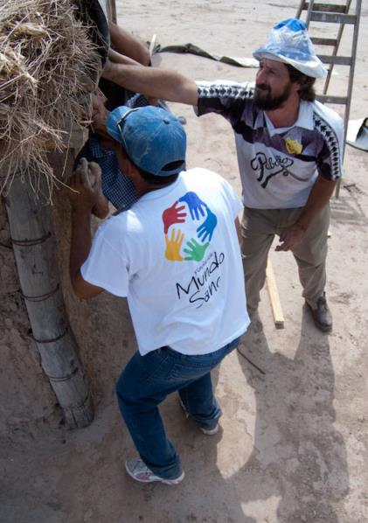
La enfermedad de Chagas en Argentina (2012)
Muertes anuales: 1.800
Personas infectadas: 1,6 a 2 millones
Nuevos casos vectoriales por año: 1.200
Nuevos casos congénitos por año: 1.300
Tratamientos totales por año: < 1500

Slide 8
La enfermedad de Chagas in América Latina
Periodo: 2010-2011-2012
Año | Diagnóstico en bancos de sangre | Diagnóstico en Centros de Salud | Tratamientos administrados
2010 (12 países) | 22.762 | 14.029 | 7.229
2011 (12 países) | 21.424 | 13.397 | 5.821
2012 (18 países) | 22.815 | 23.174 | 9.994
Fuente: OPS – Ministerios de Salud de 18 países Latinoamericanos (ARG, BRA,BOL,CHI, PAR, PER, ELS, BLZ, SUR, PAN, NIC, MEX, HON, GUY Fr., GUY, GUT, COR, URU)

Slide 9
Acceso a tratamientos - 2011
Primera línea
Benznidazol 100 mg – Proveedor único y dificultades para conseguirlo por falta de registro (registro sólo en 6 de 21 países endémicos).
Segunda línea
Nifurtimox 50 mg. Sólo se obtiene por donación. Proveedor único y dificultades para conseguirlo por falta de registro (regist en 10 de 21 países endémicos)

Slide 10
Situación crítica: 2011
Convocatoria del Ministerio de Salud para elaborar un plan de desarrollo local de benznidazol: Universidad Nacional de Córdoba - Universidad Nacional de Rosario – Instituto Nacional de Tecnología Industrial – Ministerio de Ciencia y Tecnología – Agencia regulatoria- Mundo Sano- ELEA - ARYL - MAPRIMED – Programa de Producción Pública de Medicamentos– INP
Febrero 2011
Octubre 2011
Médicos Sin Fronteras denuncia la ruptura de stock
Octubre 2011
Constitución de un consorcio “ad hoc” para el desarrollo local de benznidazol:
FMS - ELEA - MAPRIMED
Marzo
2012
Anuncio del Ministro de Salud sobre
disponibilidad del medicamento de
producción nacional

Slide 11
¿Cómo se llega a la situación de crisis?
En 2004 Roche transfiere a LAFEPE (Laboratorio Federal de Pernambuco, Brasil) la producción del benznidazol y le dona 300 kg de PI para que continúe con la producción.
LAFEPE inicia la producción y la sostiene hasta 2010.
Cuando se terminan los 300 kg de PI, deciden hacer un acuerdo con una farmoquímica para abastecerse de PI.
La farmoquímica no cuenta con la tecnología necesaria para resolver localmente la síntesis y decide importar un intermedio (AZOMICINA).
La AZOMICINA disponible en el mercado es insuficiente y sumamente costosa, esto dificulta la producción del PI y en consecuencia se interrumpe el abastecimiento del benznidazol a todos los países del mundo.

Slide 12
¿Qué solución se encontró?
El Ministerio de Salud Argentino con anterioridad a la crisis, ya había planteado la necesidad de encontrar una segunda fuente de abastecimiento.
Luego de la ruptura de stock, pide a Mundo Sano que coordine la estrategia para iniciar la búsqueda de una solución.
Se constituye el consorcio “ad hoc” Mundo Sano, MAPRIMED, ELEA.
MAPRIMED – Laboratorio farmoquímico, inicia el desarrollo del PI, sin información ni transferencia de tecnología, más que la contenida en la patente (sin utilidad concreta)
Laboratorio ELEA formula los comprimidos y los presenta para la obtención de registro en la ANMAT. Enero 2012
Elea fabrica el primer lote de productos en Marzo 2012 (1.000 tratamientos) que se donan al Ministerio de Salud y a Mundo Sano y desarrolla una nueva formulación de 50 mg. con comprimidos dispersables.

Slide 13
Registro en países de Latinoamérica
PAIS | STATUS
MEXICO | Dic’13
GUATEMALA | Ene’14
EL SALVADOR | Ene’14
HONDURAS | Ene’14
NICARAGUA | Ene’14
COSTA RICA | Ene’14
PANAMA | Ene’14
Rep. DOMINICANA | Ene’14
BOLIVIA | Aprobado
PARAGUAY | Aprobado
CHILE | Aprobado
USA | En proceso de presentación
Datos - Oct 2014

Slide 14



Situación actual
PRECALIFICACIÓN DE LA ORGANIZACIÓN PANAMERICANA DE LA SALUD: PROVEEDOR UNICO
INCLUSION EN LA LISTA DE MEDICAMENTOS ESENCIALES DE LA ORGANIZACIÓN MUNDIAL DE LA SALUD
AUTORIZADO COMO MEDICAMENTO EXTRANJERO POR LA AGENCIA ESPAÑOLA DE MEDICAMENTOS
CDC - FDA

Slide 15
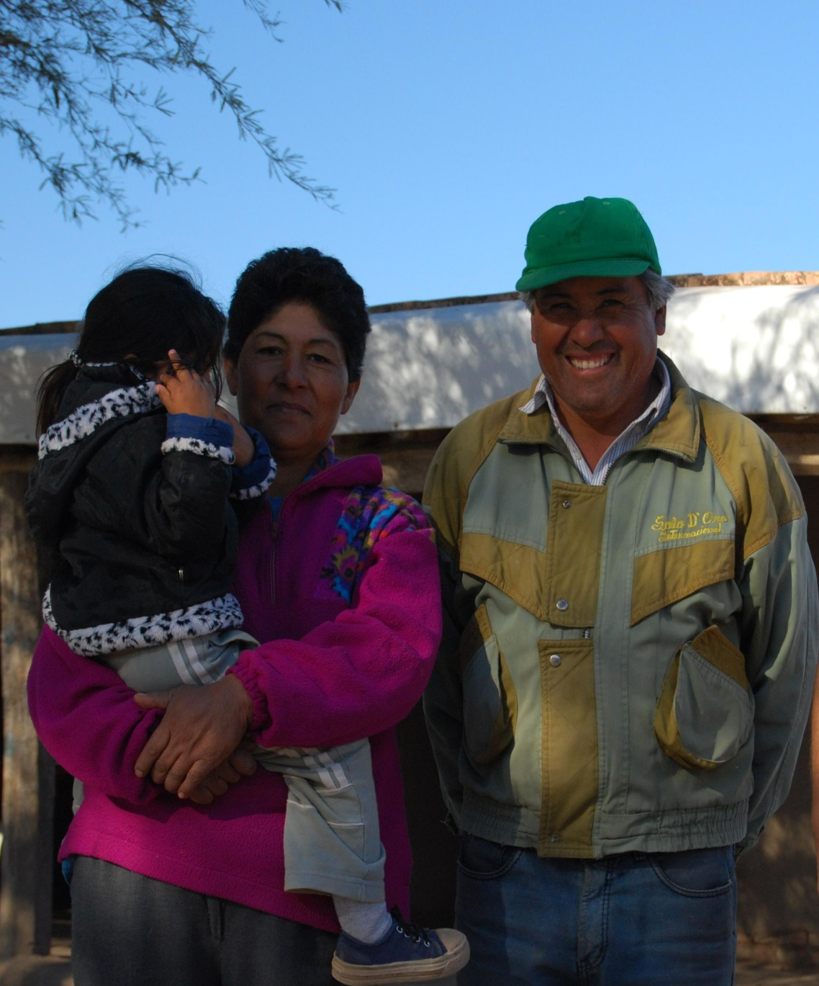
¿Cuáles son los temas que quedan aún por discutir?
Por el lado de la demanda
Búsqueda activa de infectados
Capacitación a médicos en diagnóstico y tratamiento
Capacitación a laboratorios para realización de pruebas de diagnóstico
Planificación regular de necesidades de mediano y largo plazo
Utilización de los datos epidemiológicos existentes

Slide 16
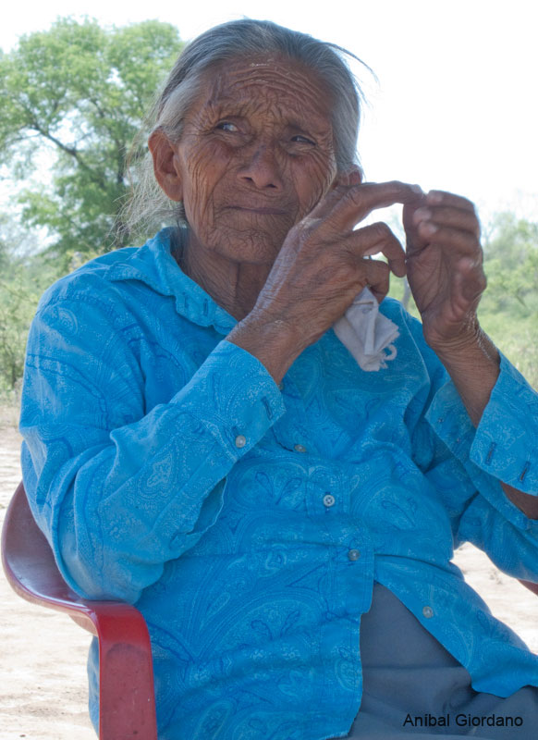
¿Cuáles son los temas que quedan aún por discutir?
Por el lado de la oferta
Capacidad de producción a largo plazo
Número de oferentes
Precio del producto (al Estado, al público, a otros países)
Canales de distribución
Cobertura por seguridad social
Venta en farmacias

Slide 17

¿Cuáles son los temas por resolver?
Por el lado de la investigación
Duración del tratamiento
Transmisión vertical
Marcadores de curación
Farmacocinética en adultos
Drogas conocidas con actividad tripanomicida
Nuevas drogas
¿Vacuna?

Slide 18
Para discutir:
¿Cuánto debería costar ahora?
¿Se debe vender a igual precio en Argentina que en otros países?
¿Cómo organizar la producción futura? (Costo de oportunidad)
¿Por qué no se produce en laboratorios de producción pública?
¿Deben prescribirlo los médicos en consultorio?
¿Debe hacerse propaganda médica?
¿Cómo se compite con un precio subsidiado?
¿El Estado debe subsidiarlo?
¿Qué respuesta se les da a los pacientes?

Slide 19

¡Muchas gracias!
starragona@mundosano .org www.mundosano.org

